Slide 1
Projet OS
Multi-threading in a web server
Achraf JENZRI - Mouan Aude Olivia BAKAYOKO
10/12/2021

Slide 2
Sommaire
Rappel des objectifs
Démonstration
Présentation des Diagrammes
Présentation des algorithmes
Rappel des avancées
Conclusion

Slide 3
Démonstration :
1- Single-threaded mode
2- Multi-threaded mode
3- Test de sécurité

Slide 4
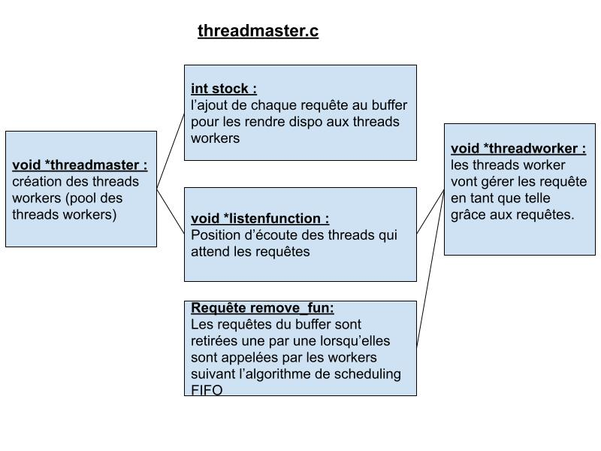
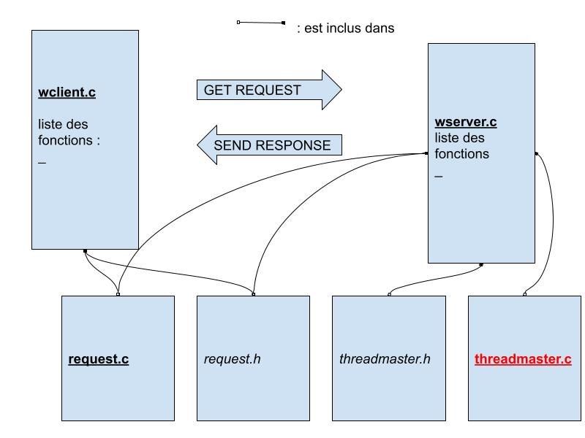
Diagrammes

Slide 5
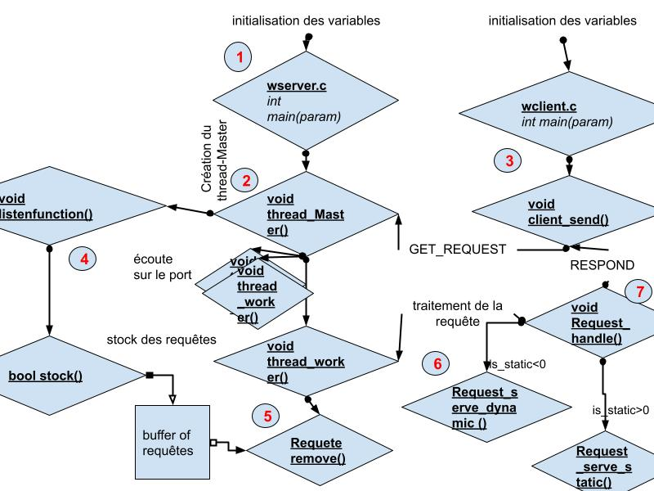
Diagrammes

Slide 6
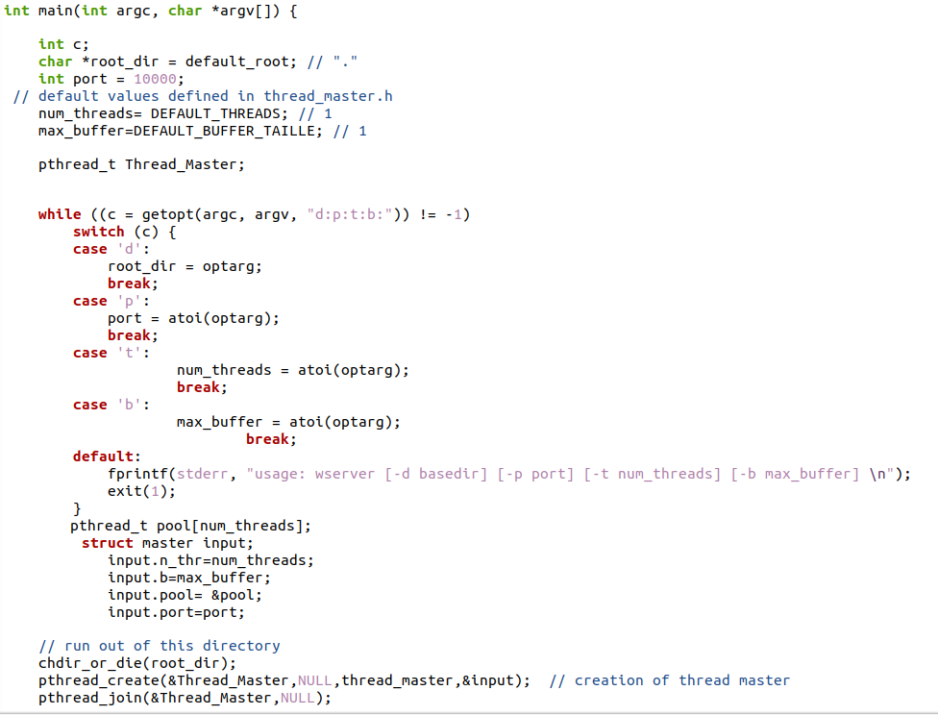
Algorithmes principaux : wserver.c : main

Slide 7
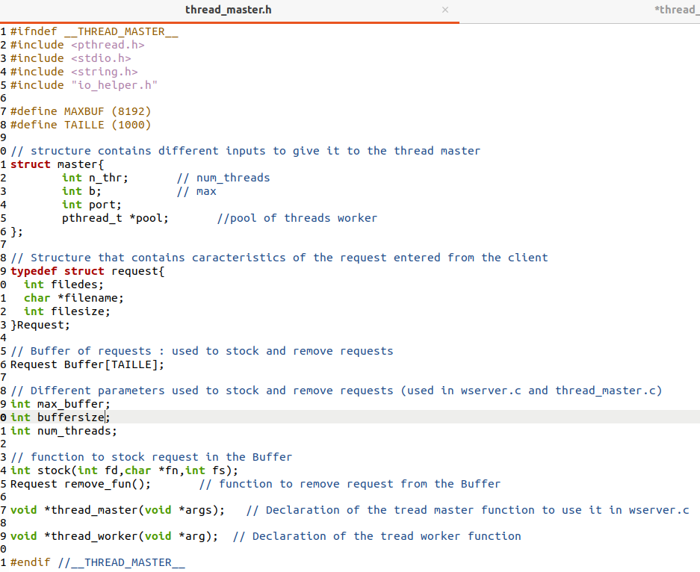
Algorithmes principaux : Thread Master.h

Slide 8
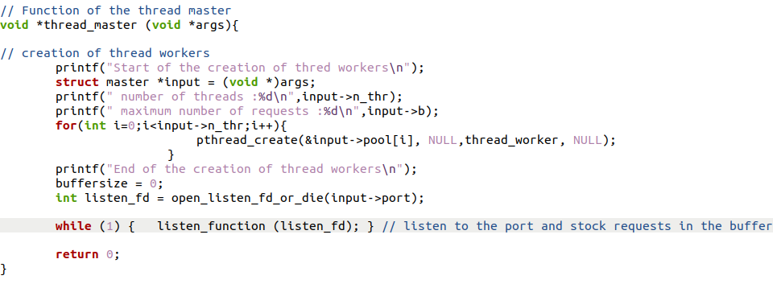
Algorithmes principaux : Thread Master Function

Slide 9
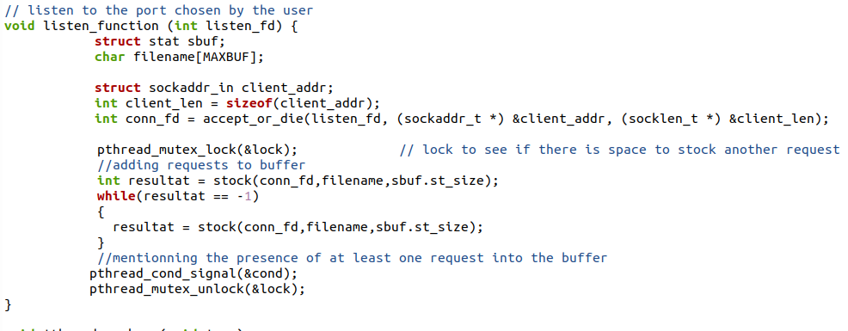
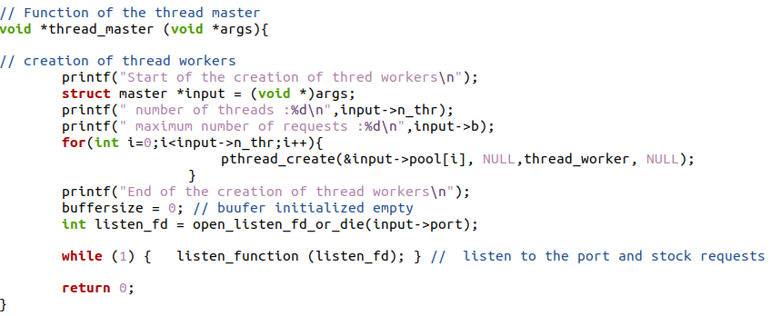
Algorithmes principaux : Listen Function

Slide 10
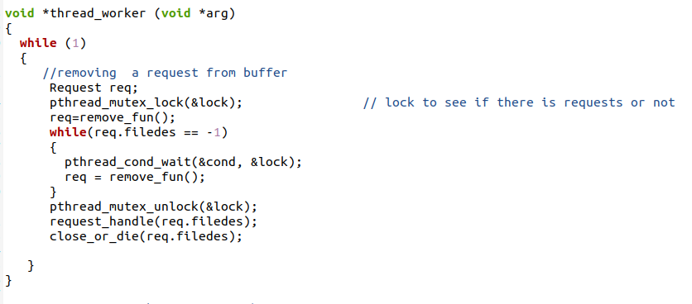
Algorithmes principaux : Thread Worker

Slide 11
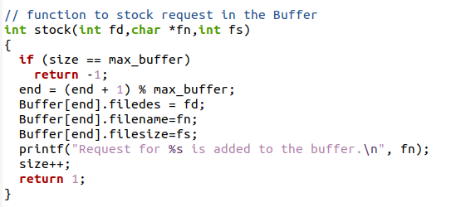
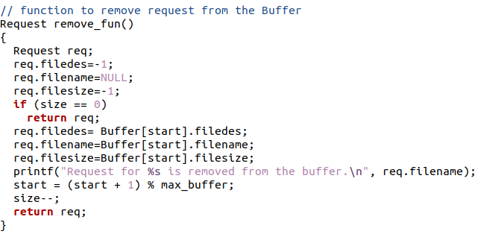
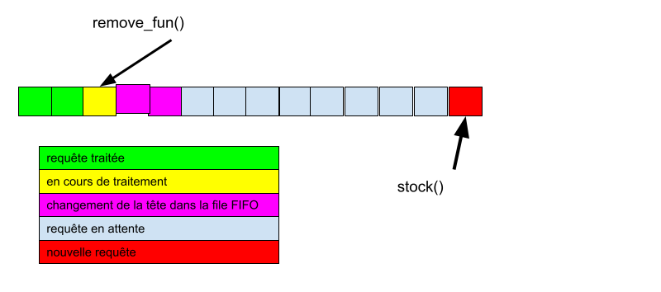
Algorithmes principaux : Functions stock and remove

Slide 12
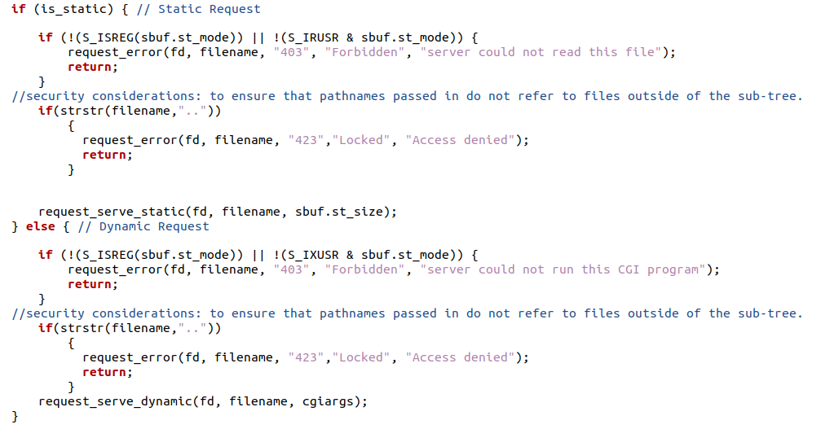
Algorithmes principaux : algorithme de sécurité

Slide 13
Etat du code
création du pool de serveur en fonction des paramètre entré par l’utilisateur ✓
création d’un thread master pour contrôler le processus de partage des requêtes aux différents workers ✓
Réponse d’un thread worker à chaque nouvelle requête ✓
Envoyer une erreur si “..” existe dans le chemin du fichier dans la requête. ✓

Slide 14

Questions/Réponses

